Slide 1
Web Mining Übung 2
Gruppe 15
Patrick Bogdan, Christian Krebs, Rene Wilmes

Slide 2

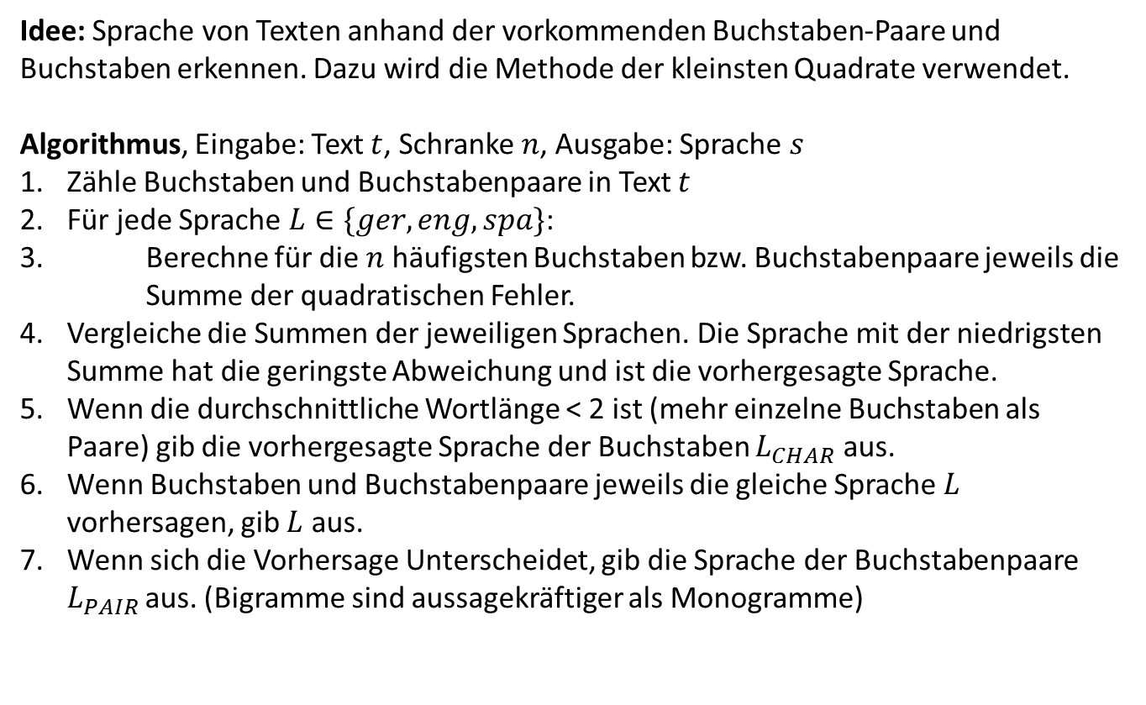
Aufgabe 1
Idee: Sprache von Texten anhand der vorkommenden Buchstaben-Paare und Buchstaben erkennen. Dazu wird die Methode der kleinsten Quadrate verwendet.
Algorithmus, Eingabe: Text $t$, Schranke $n$, Ausgabe: Sprache $s$
Zähle Buchstaben und Buchstabenpaare in Text $t$
Für jede Sprache $L∈\{ger, eng, spa\}$:
Berechne für die $n$ häufigsten Buchstaben bzw. Buchstabenpaare jeweils die Summe der quadratischen Fehler.
Vergleiche die Summen der jeweiligen Sprachen. Die Sprache mit der niedrigsten Summe hat die geringste Abweichung und ist die vorhergesagte Sprache.
Wenn die durchschnittliche Wortlänge < 2 ist (mehr einzelne Buchstaben als Paare) gib die vorhergesagte Sprache der Buchstaben $L_{CHAR}$ aus.
Wenn Buchstaben und Buchstabenpaare jeweils die gleiche Sprache $L$ vorhersagen, gib $L$ aus.
Wenn sich die Vorhersage Unterscheidet, gib die Sprache der Buchstabenpaare $L_{PAIR }$aus. (Bigramme sind aussagekräftiger als Monogramme)

Slide 3
Aufgabe 1
1 spanish
2 german
3 english
4 english
5 german
6 english
7 spanish
8 spanish
9 spanish
10 german
challenge.txt

Slide 4
Aufgabe 2
TODO

